Slide 1
Lorient
Vous Propose Nantua Et ses Environs ( L’Ain )

Slide 2
Nantua est une commune française située dans le département de l'Ain, en région Auvergne-Rhône-Alpes. Elle est une sous-préfecture de l'Ain. Ses habitants sont les nantuatiens et les nantuatiennes

Slide 3
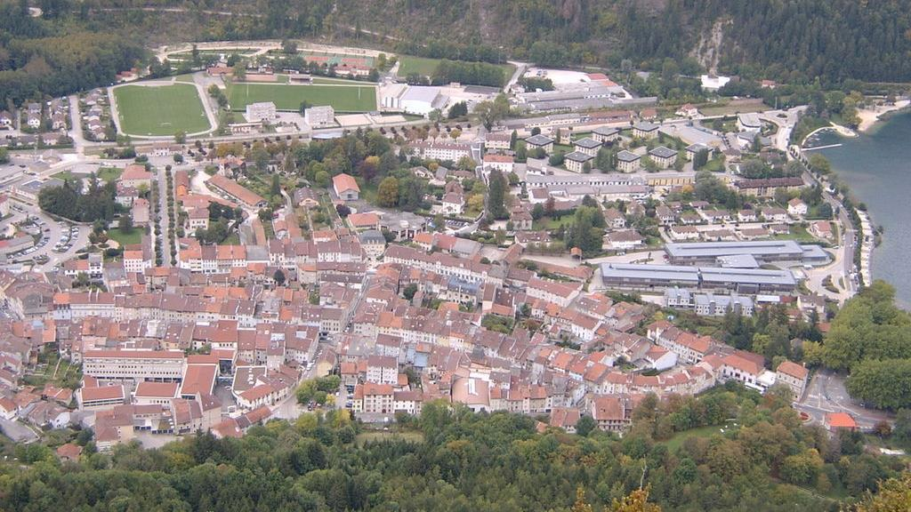
Nantua au bord du Lac

Slide 4
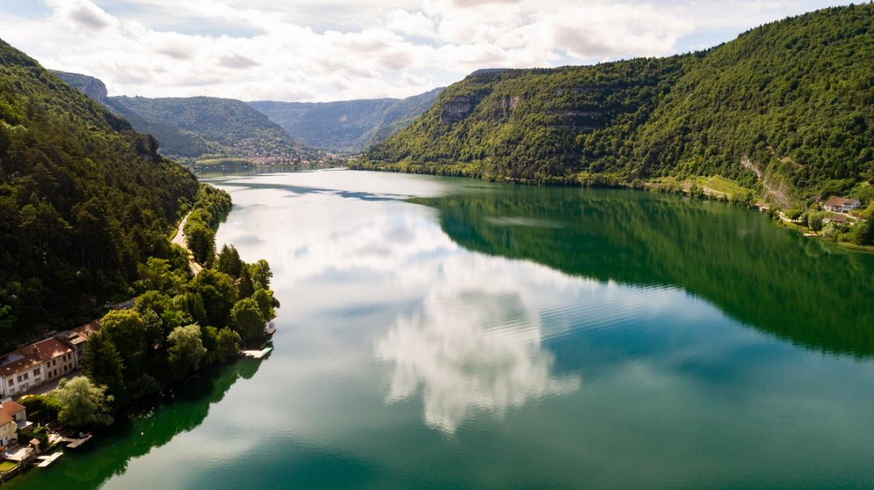
Le Lac De Nantua

Slide 5
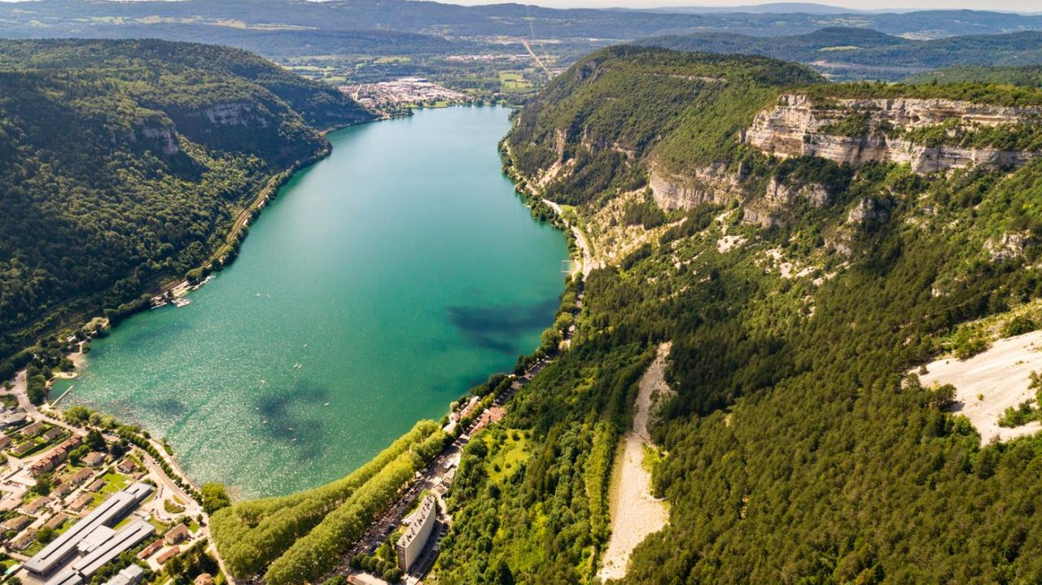
Le lac De Nantua

Slide 6
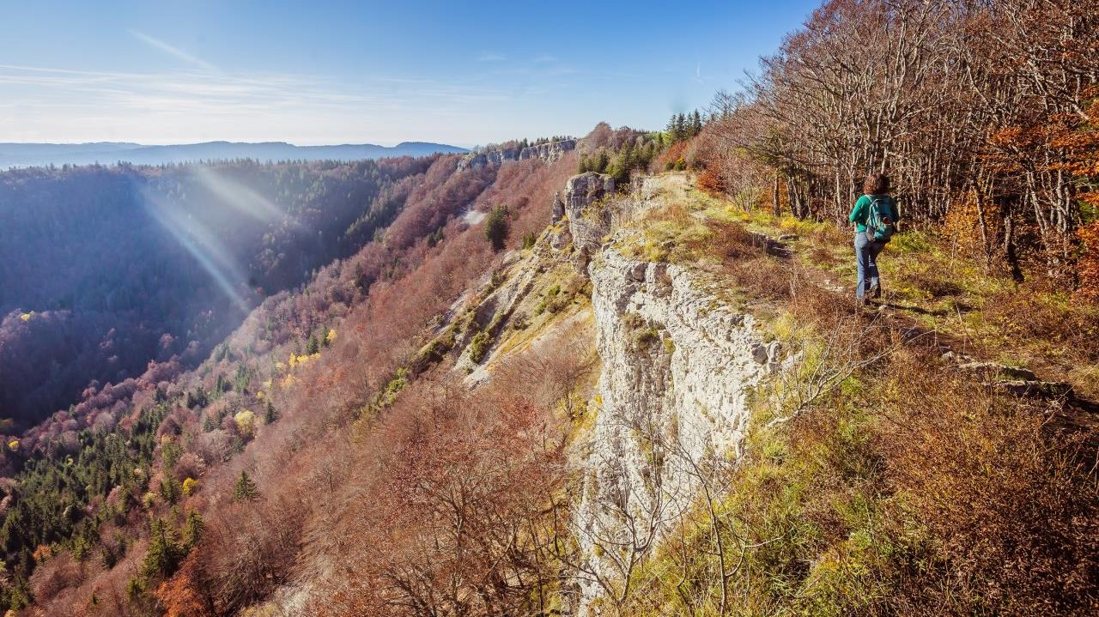
Nantua

Slide 7
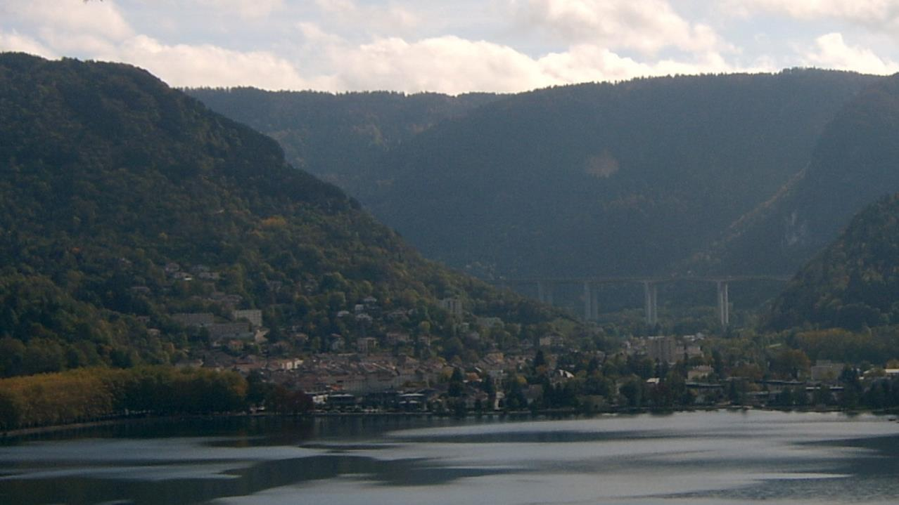
Le Lac De Nantua ,Nantua Et Le Viaduc de Nantua

Slide 8
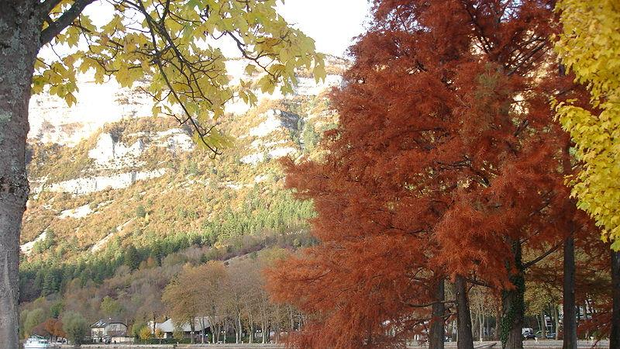
Le Lac En Automne

Slide 9
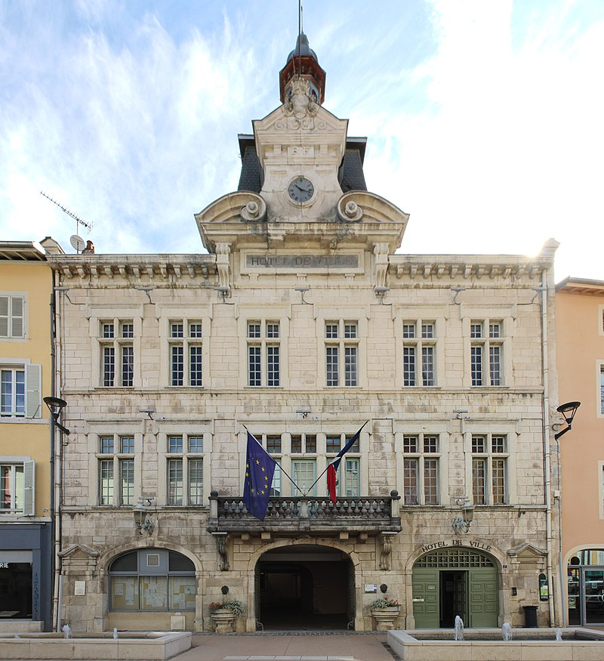
L’Hôtel De ville

Slide 10
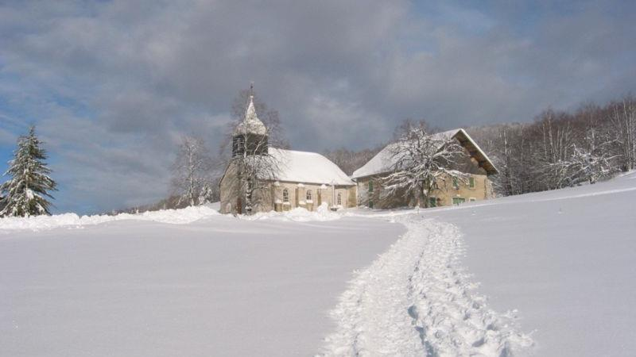
Le retord En Hiver

Slide 11
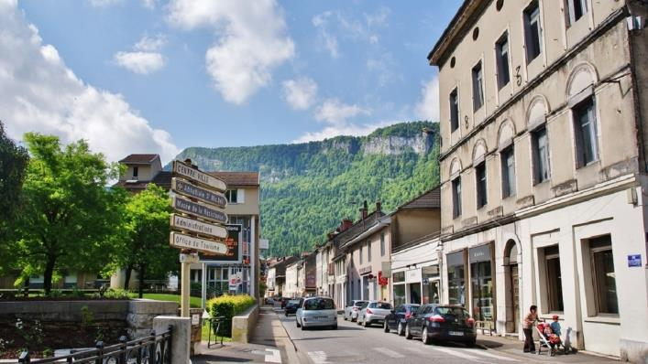
Nantua

Slide 12
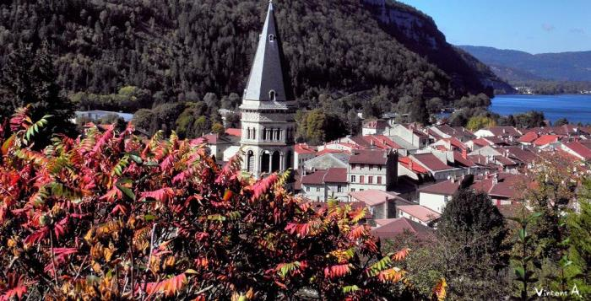
Nantua

Slide 13
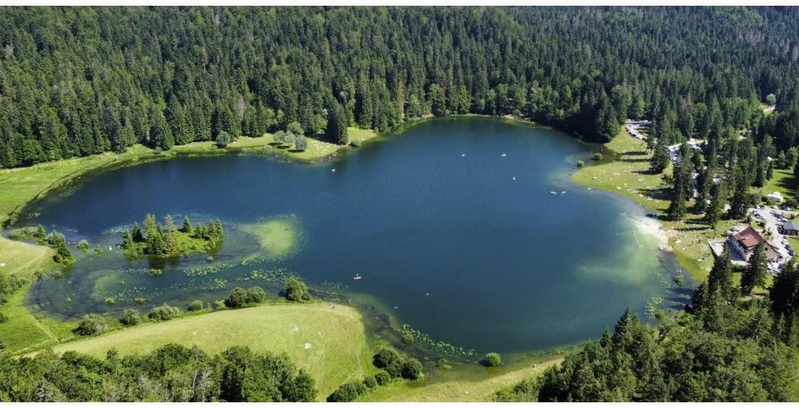
Autour D’Un Ecrin De Verdure

Slide 14
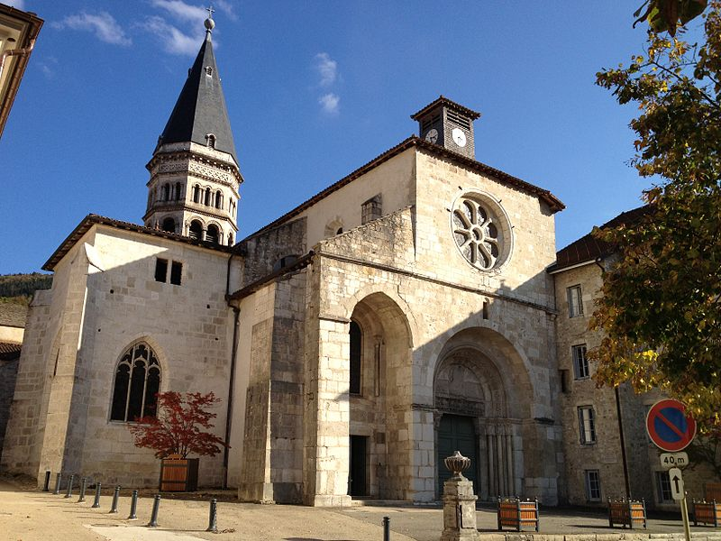
Vue d’Extérieur ,Sur le parvis de L’Eglise abbatiale Saint Michel de Nantua

Slide 15
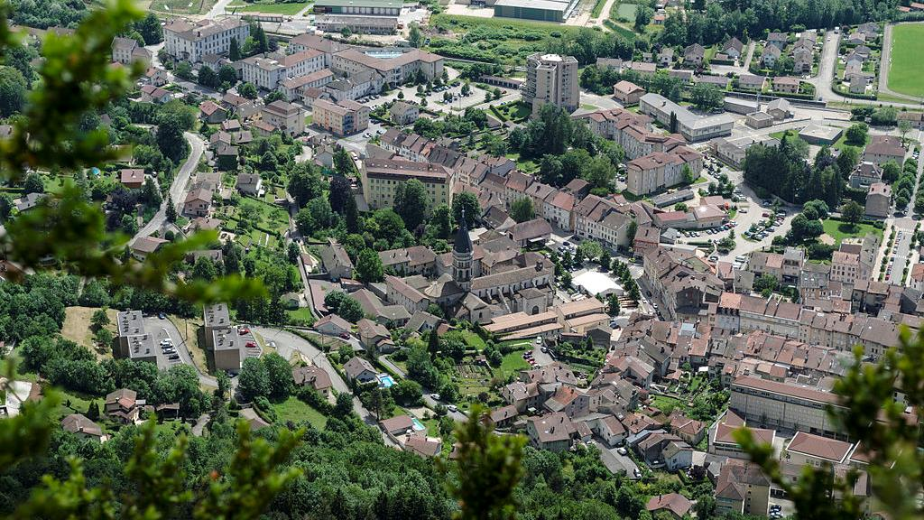
L’Eglise , Au centre ,Vue Des Falaises de la Ville

Slide 16
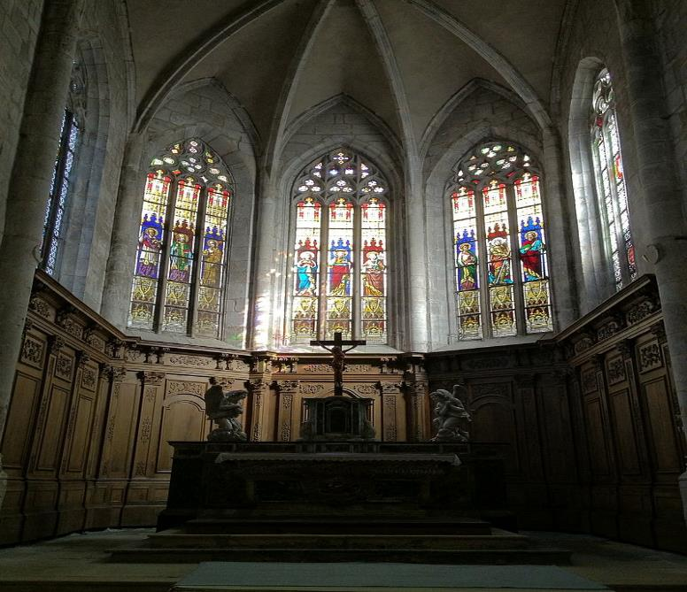
Chœur De L’Eglise

Slide 17
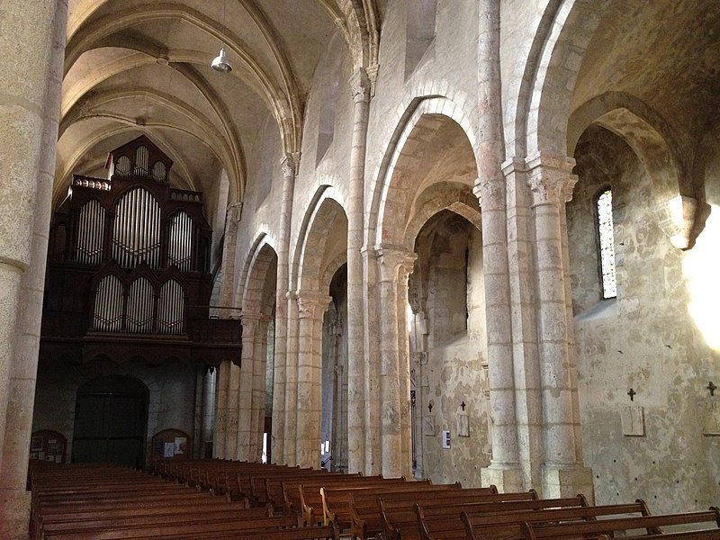
Orgue Et nef Centrale

Slide 18
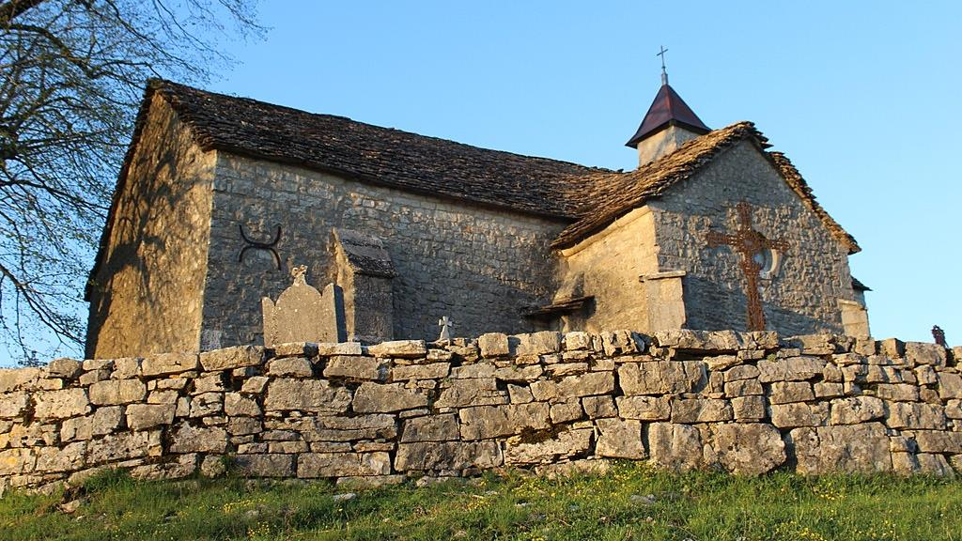
Chapelle Sainte Laurent D’Etables

Slide 19
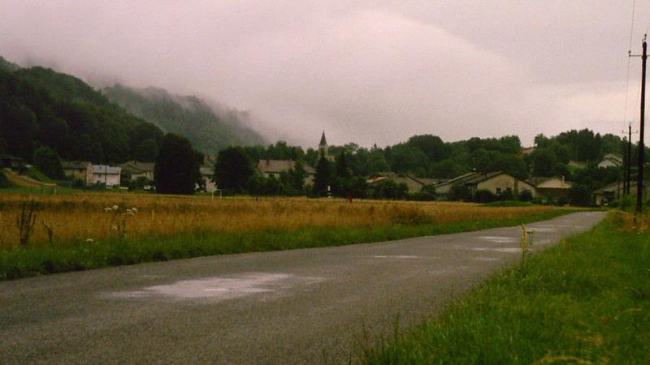
Ceignes

Slide 20
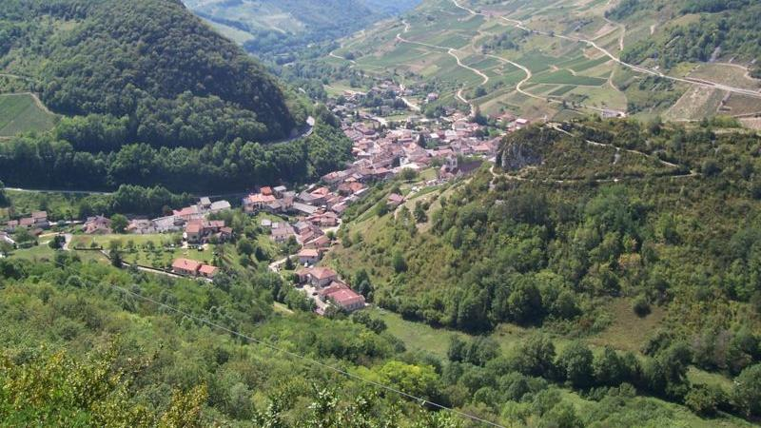
Vue en Hauteur Du Village du Cerdon

Slide 21
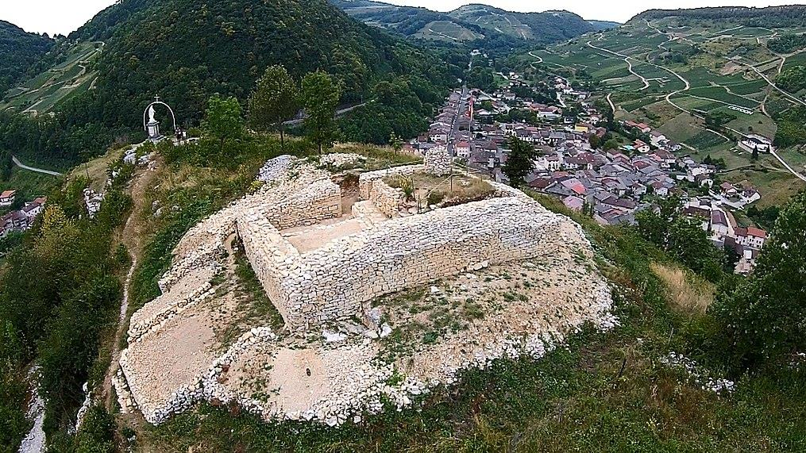
La Tour De Carmier

Slide 22
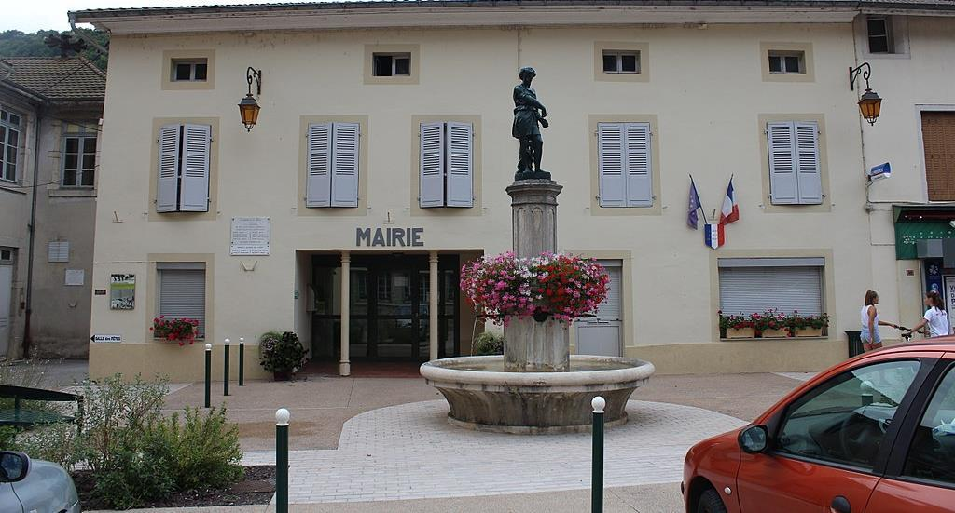
La Mairie

Slide 23
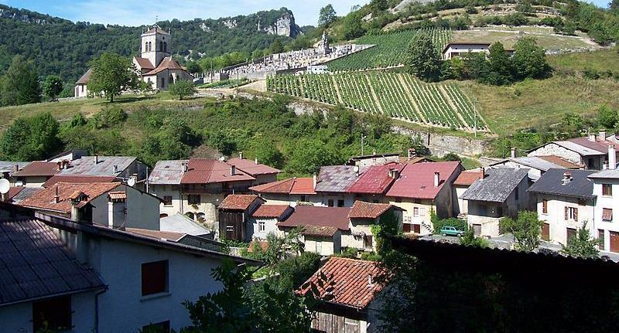
Cerdon

Slide 24
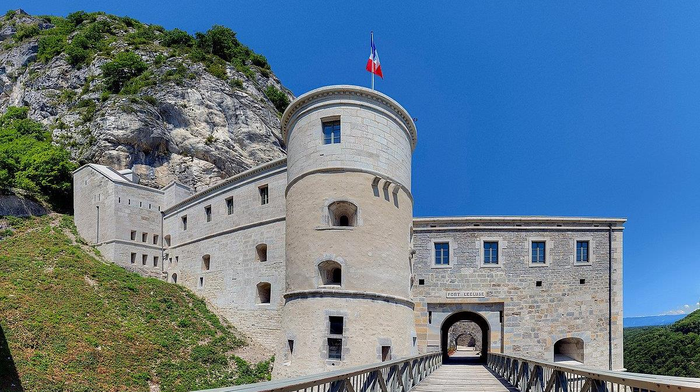
Fort De L’Ecluse

Slide 25
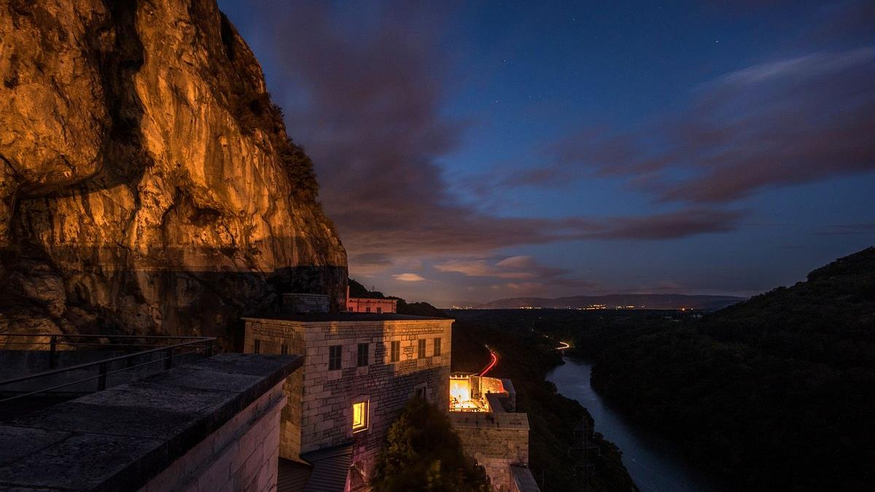
Fort De L’Ecluse à la Tombé de la Nuit

Slide 26
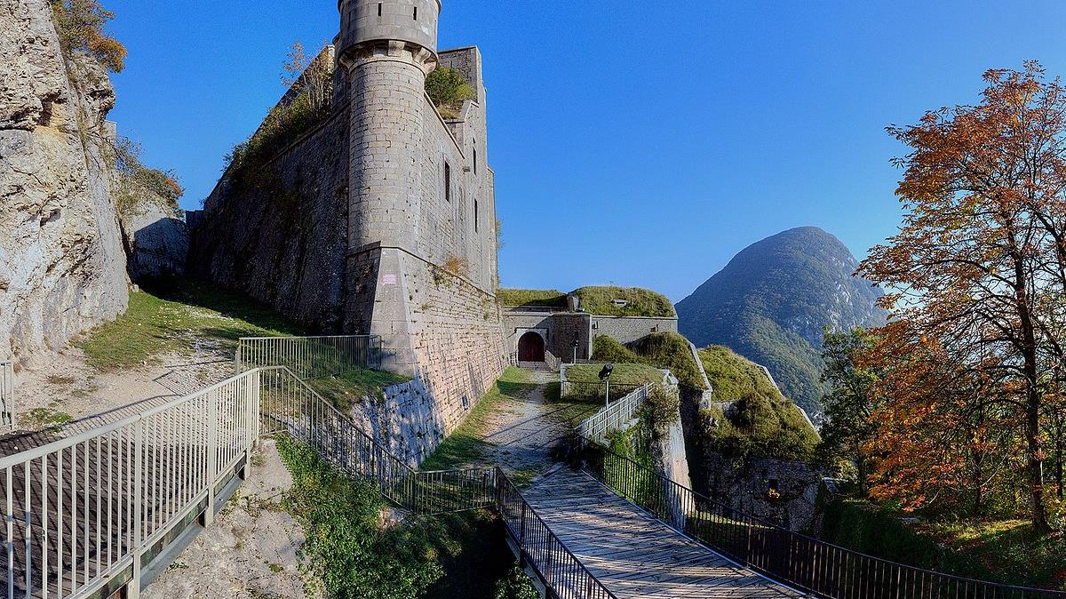
Fort De L’Ecluse

Slide 27
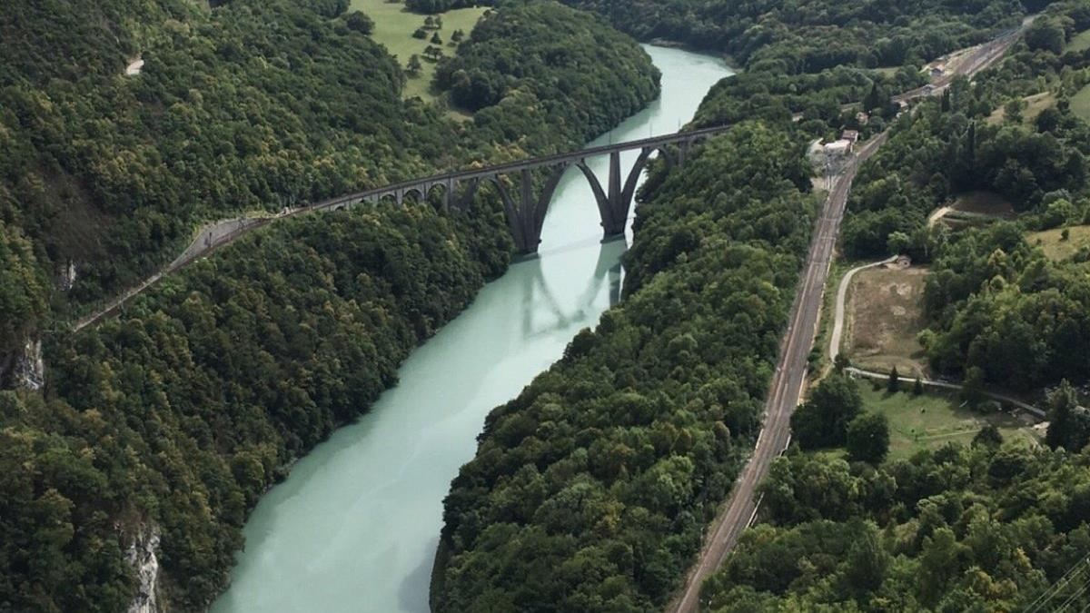
Vue De Fort De L’Ecluse

Slide 28
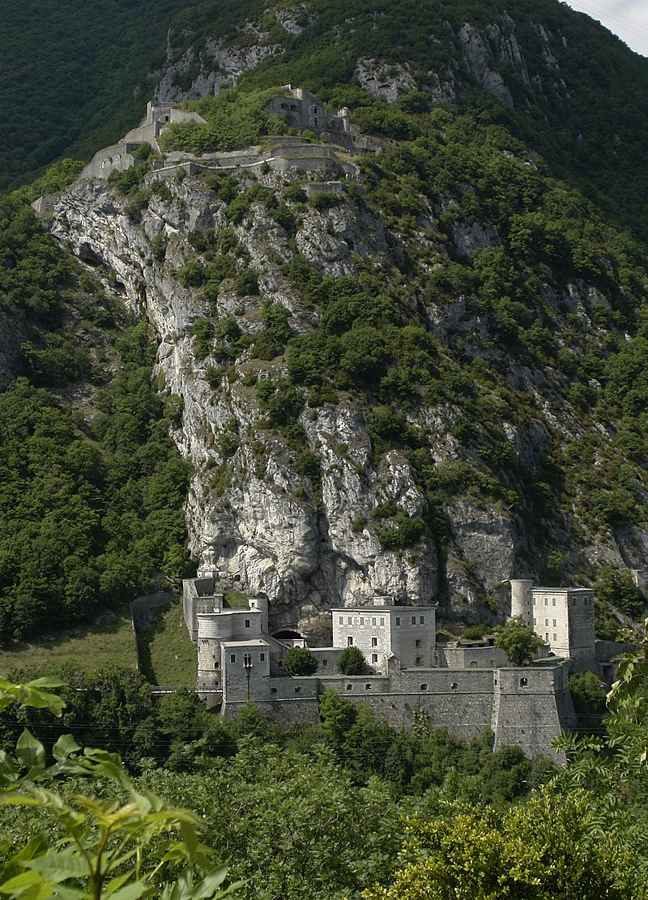
Fort De L’Ecluse ,à Léaz

Slide 29
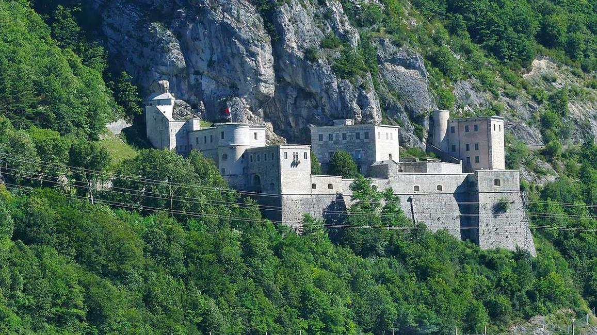
Fort de L’Ecluse

Slide 30
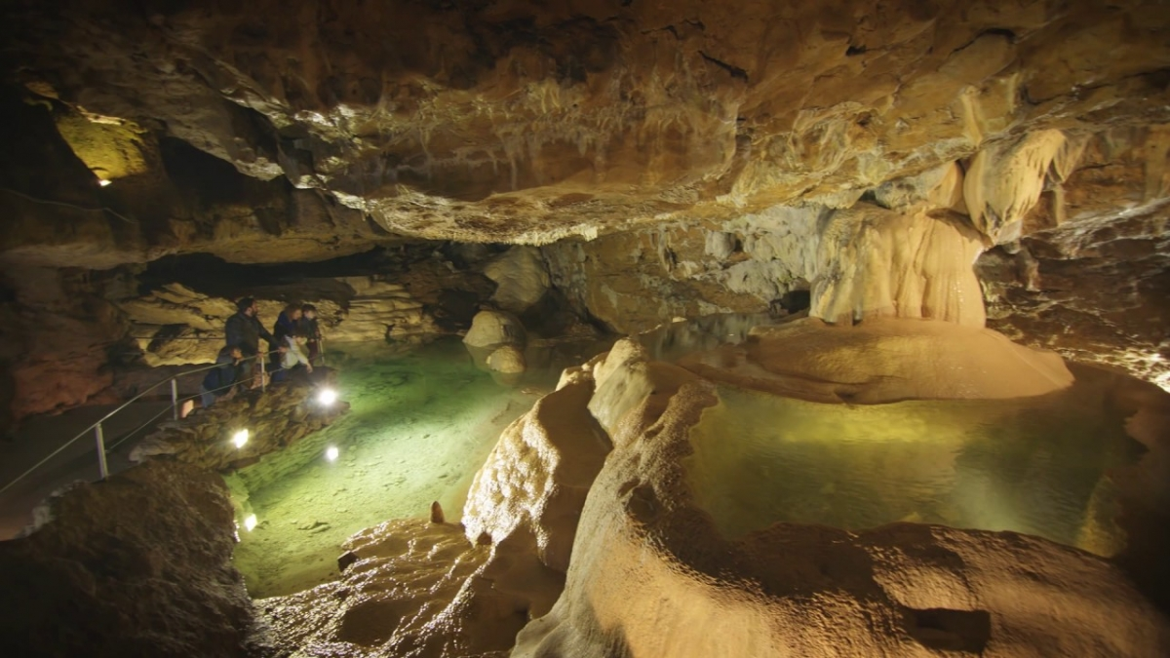
Grottes De La Balme et Les Grottes du Cerdon

Slide 31
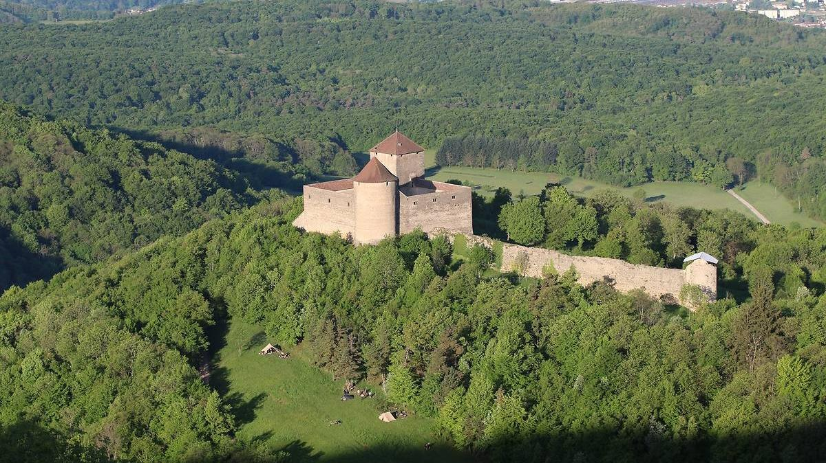
Le Château Des Allymes

